Slide 1
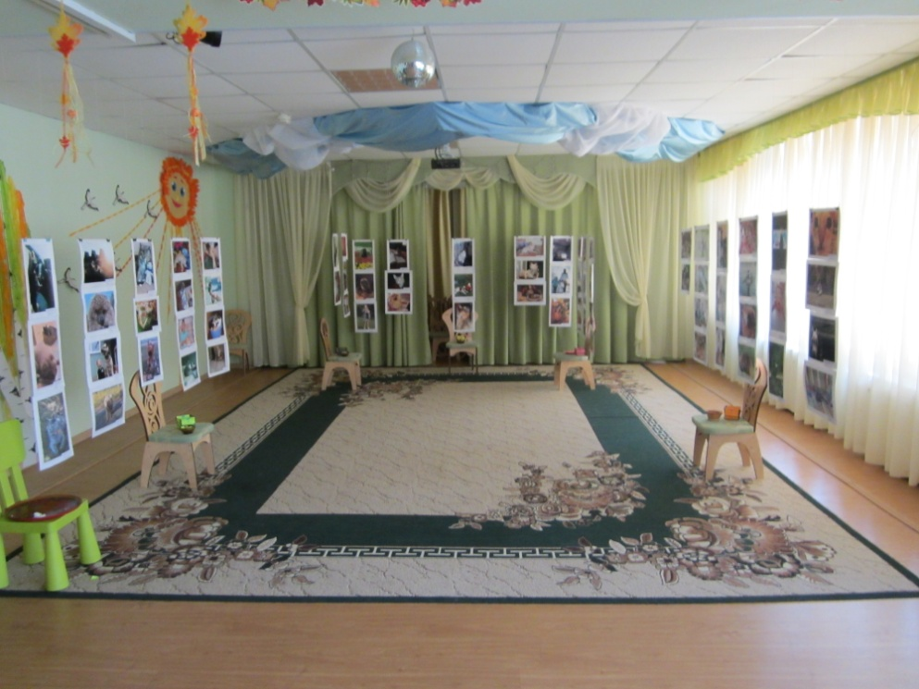
ГБОУ СОШ №1159 ДО 4
Фотоконкурс «В мире животных»
Результаты фотоконкурса

Slide 2
Фотоконкурс «В мире животных» 6 октября 2014 года Автор проекта – Исаева Ольга Валентиновна
В голосовании принимали участие:
Педагоги и родители – 47 человек
Дети дошкольного возраста – 153 человека

Slide 3
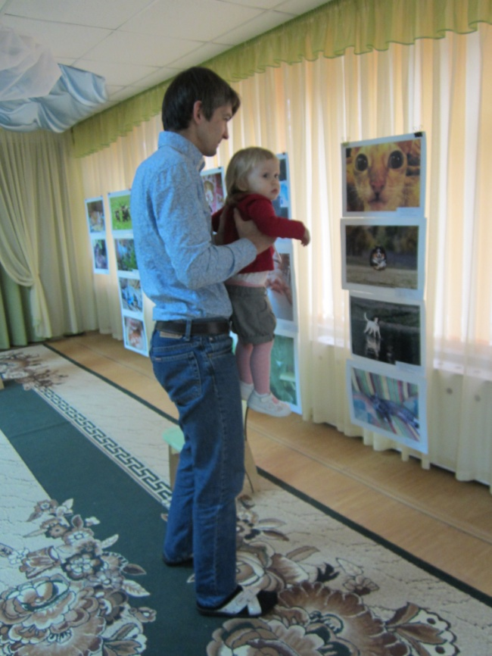
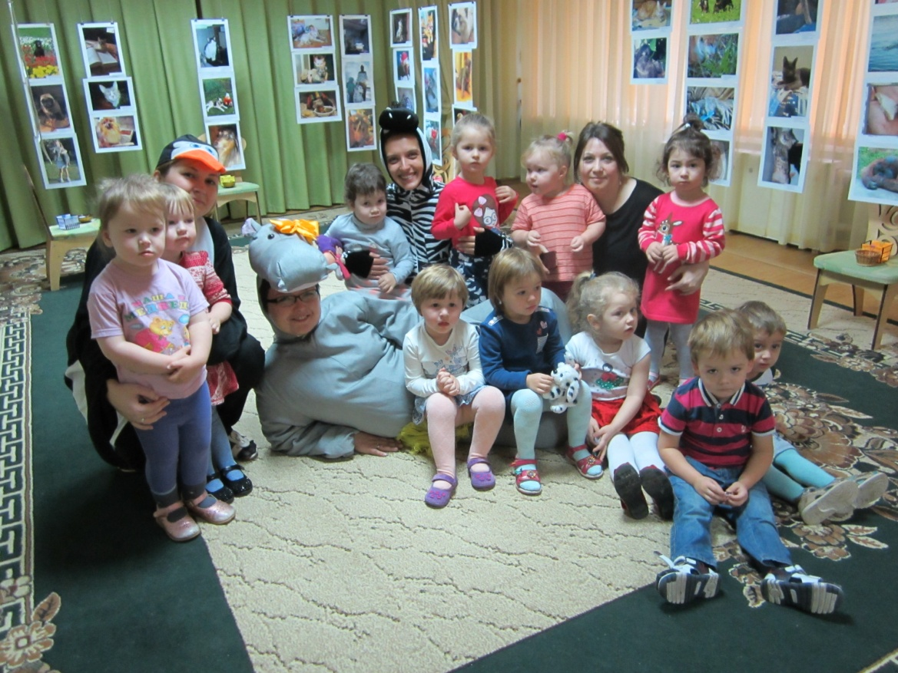
Цель фотоконкурса – систематическое и целенаправленное развитие интереса дошкольников, младших школьников и значимых для них взрослых к общению с природой и передача эмоциональной составляющей этого общения средствами художественной фотографии.

Slide 4
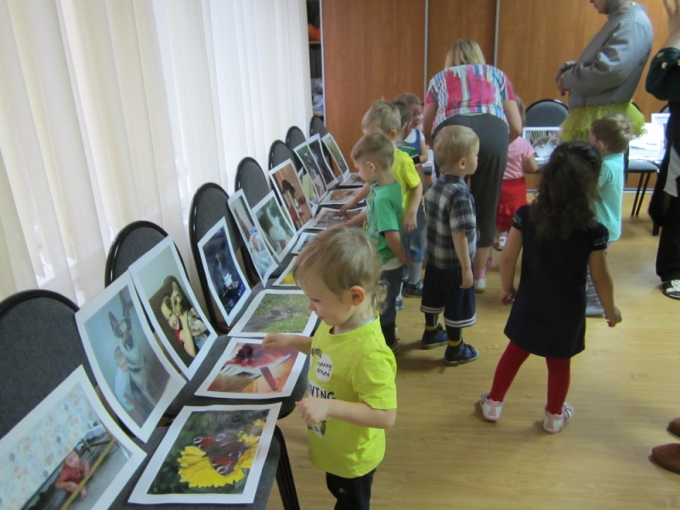
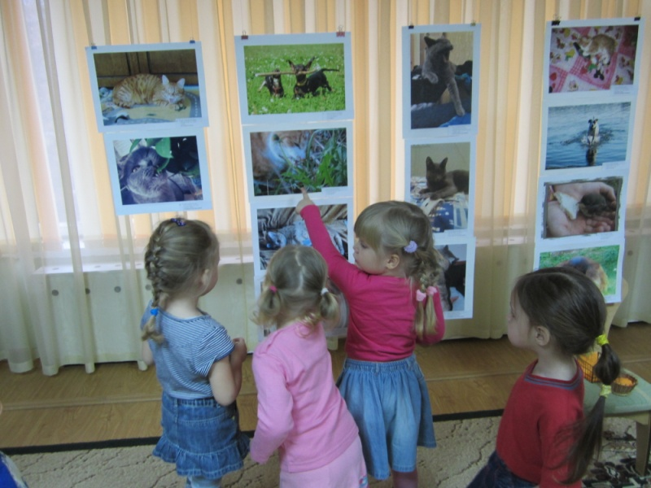
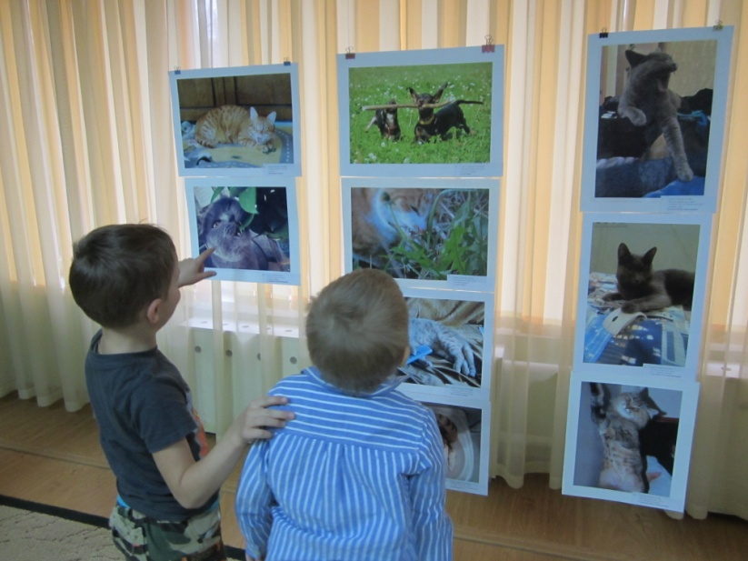
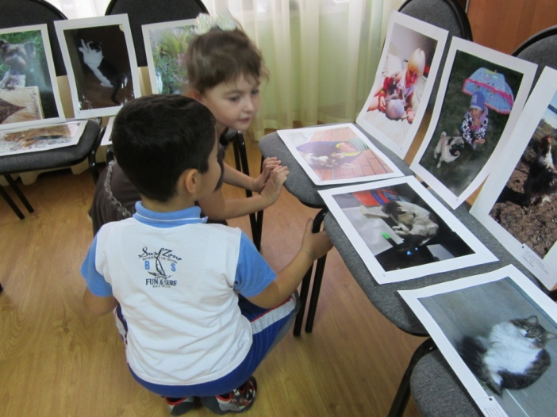
Посетители выставки: педагоги, дети, родители

Slide 5
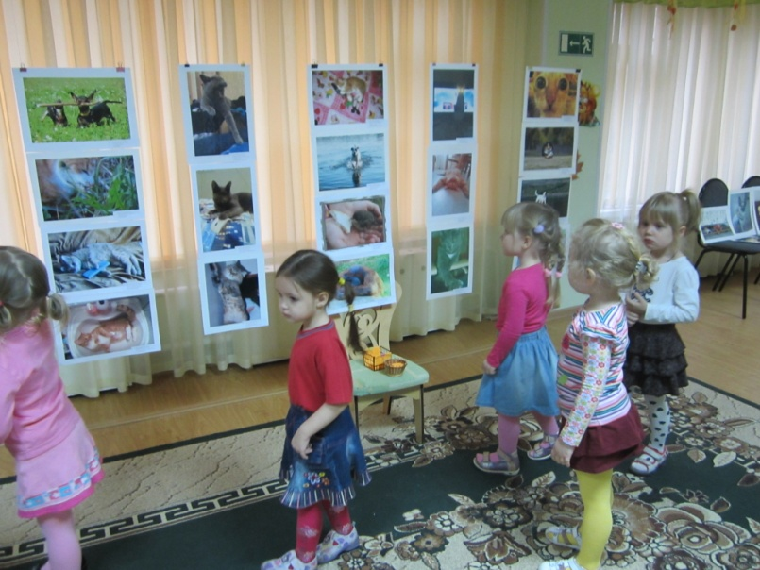
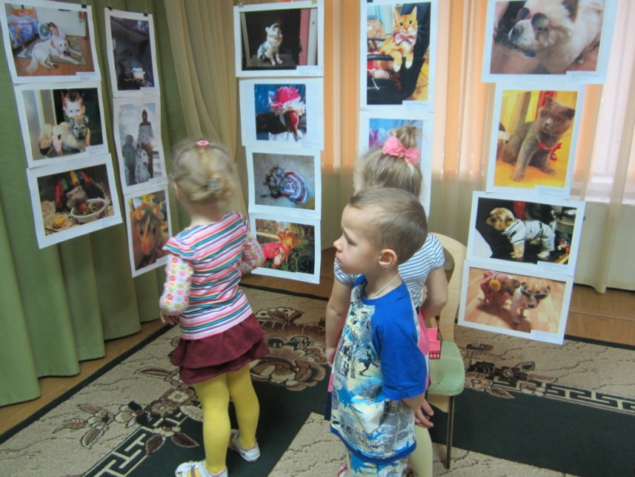
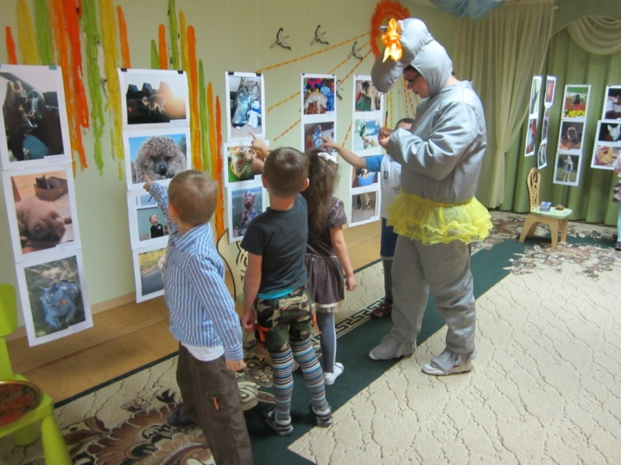
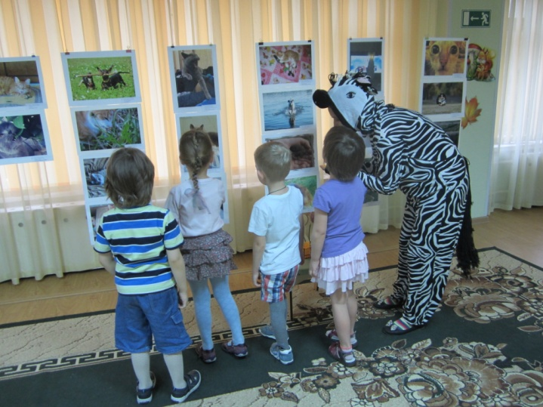
Голосование проходило по номинациям

Slide 6
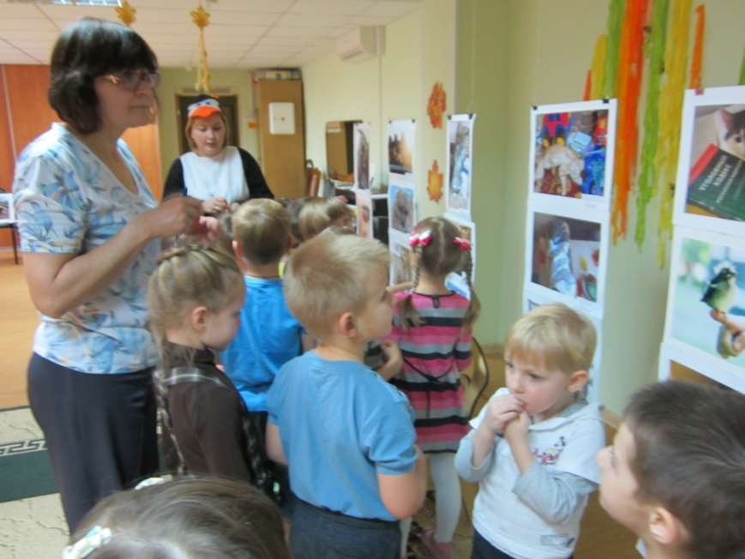
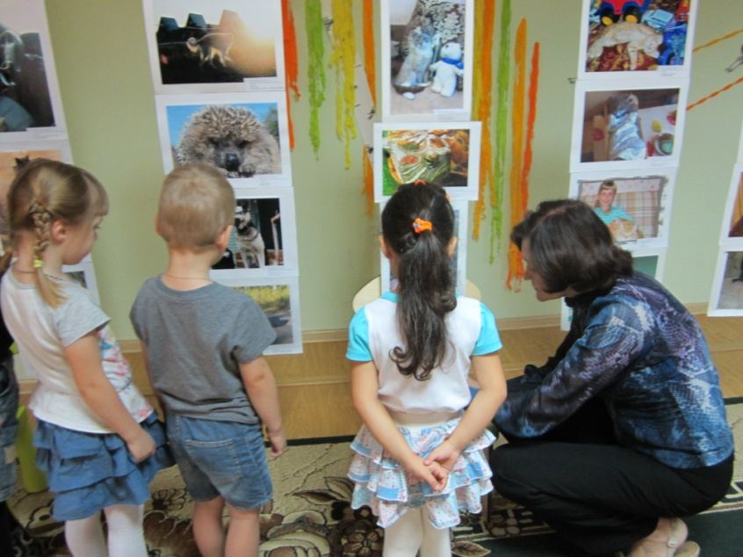
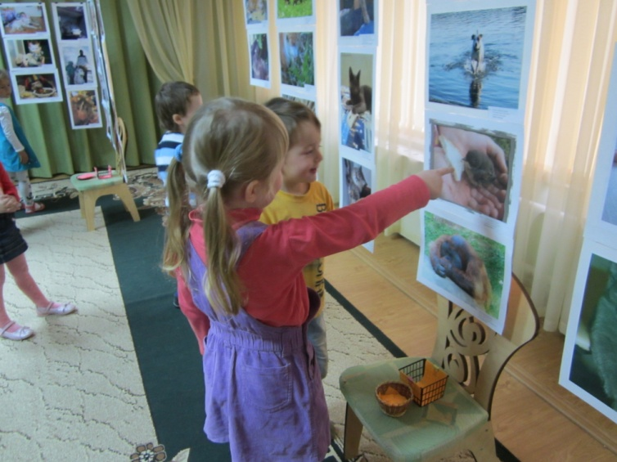
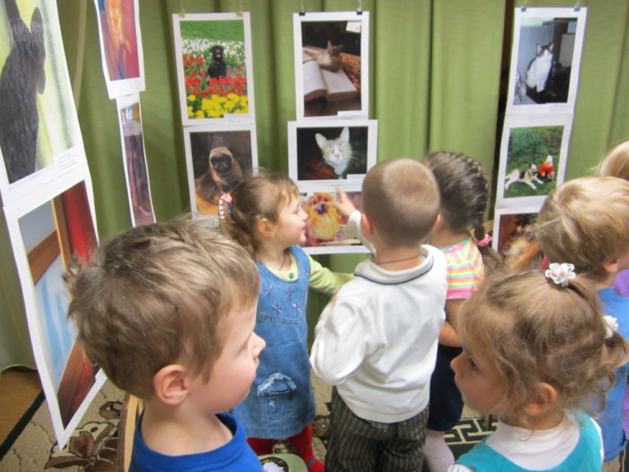
Голосование проходило по номинациям

Slide 7
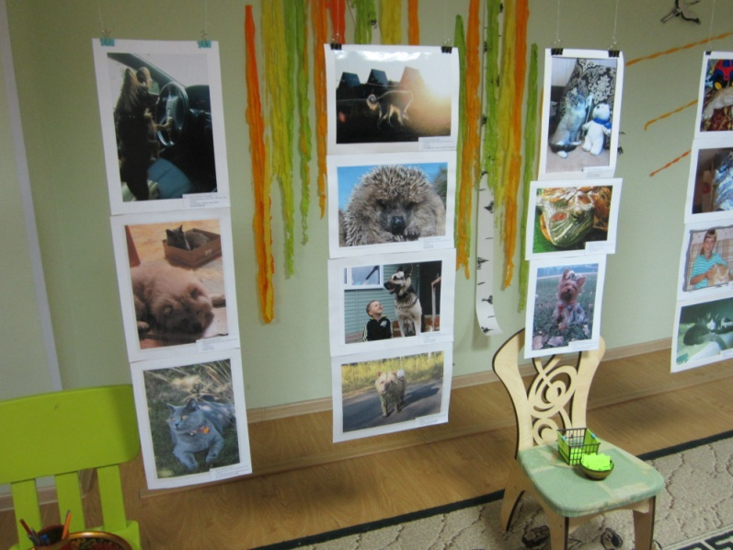
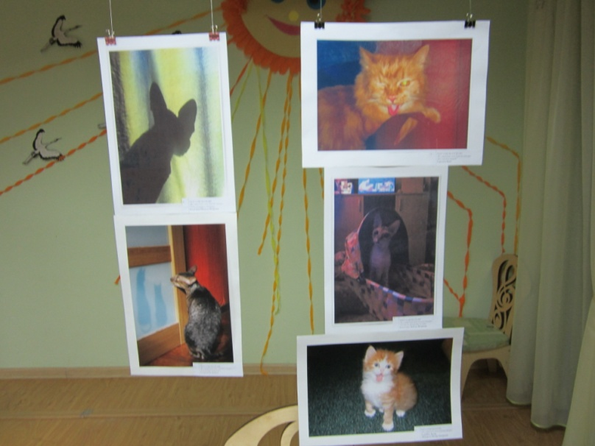
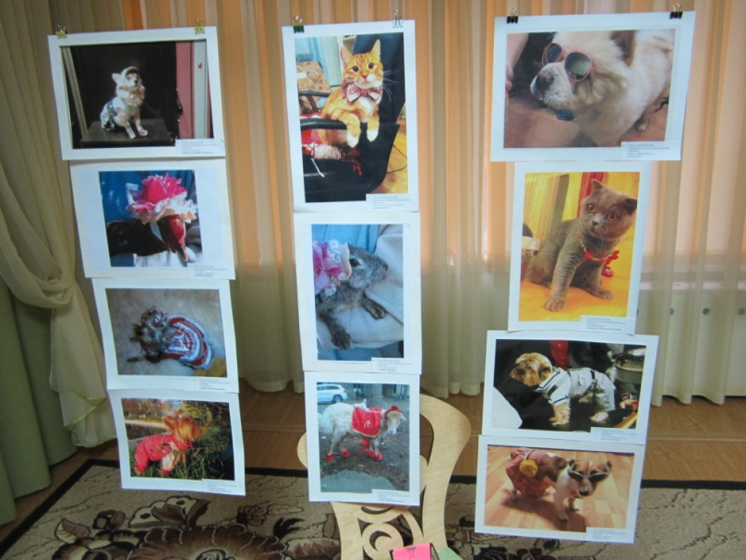
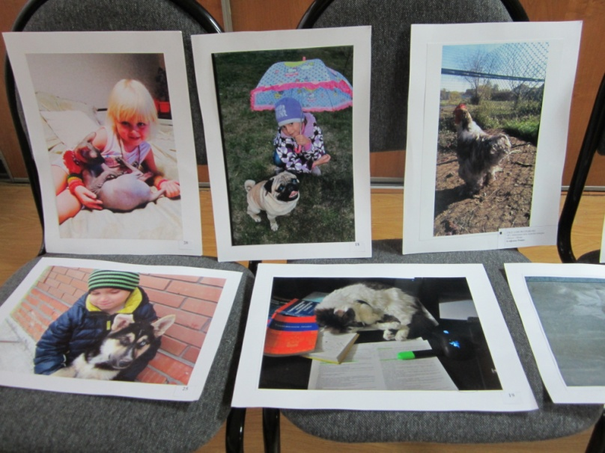

Slide 8
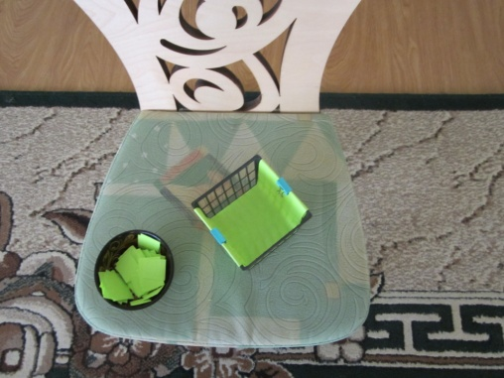
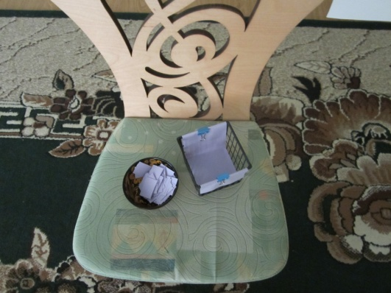
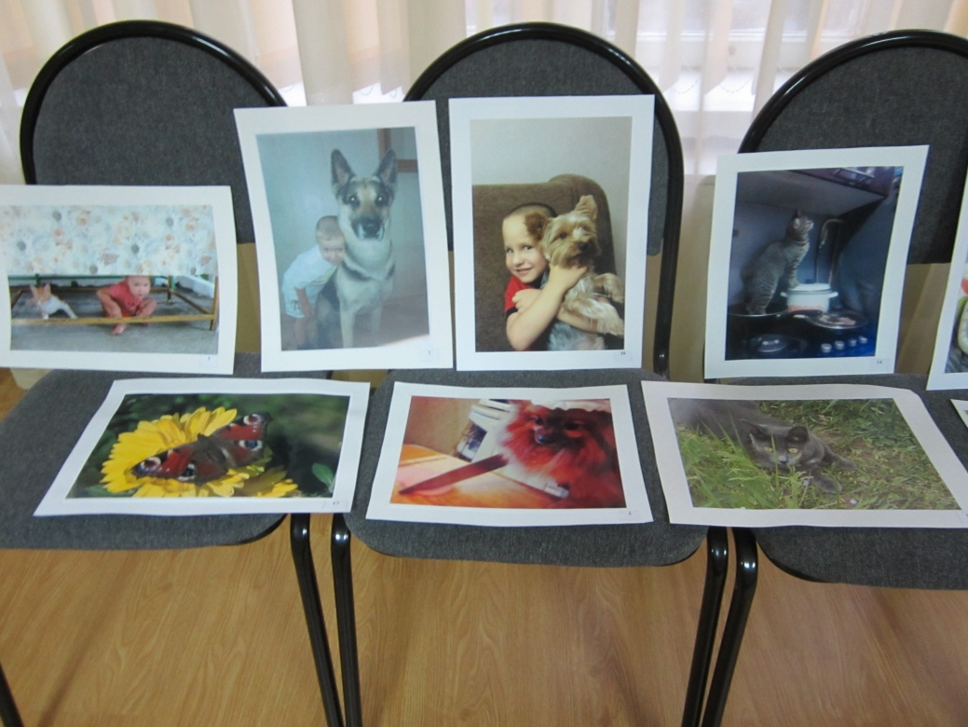
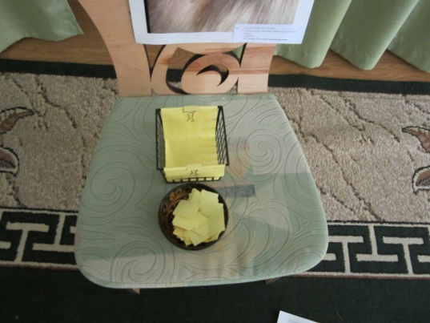
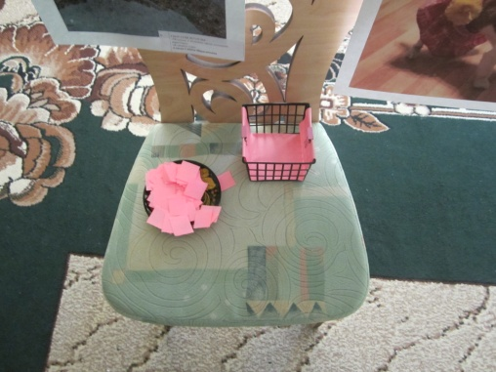
Решение о награждении принимает жюри фотоконкурса

Slide 9
Результаты голосования определили по каждой номинации 3 победных места
«Красивые лапы, уши, хвост. На кого я так похож?»
( зеленый);
« И у животных есть чувство юмора» (сиреневый);
«Посмотрите на меня, мной гордится вся семья» (желтый);
«Модники и модницы среди домашних питомцев» (розовый);
«Я умею делать так, а вы?» (оранжевый);
- «Зрительские симпатии»(белый).

Slide 10
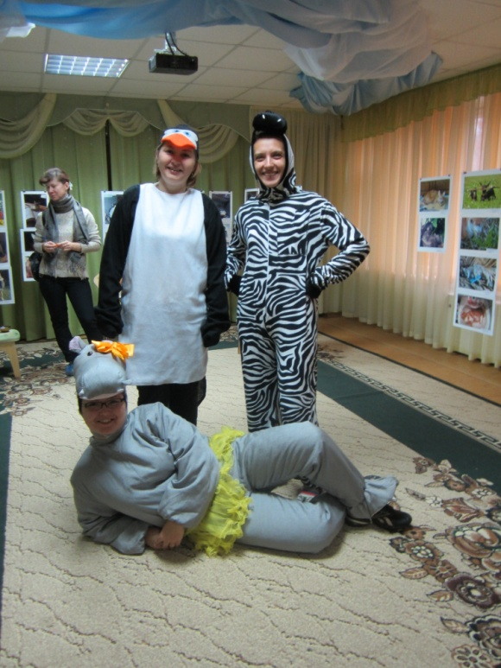
Жюри: Исаева Ольга Валентиновна Косатенко Любовь Игоревна Косатенко Наталья Игоревна Еселева Елена Анатольевна

Slide 11
«Красивые лапы, уши, хвост на кого я так похож ?»
1 – место - одно
2 – место - одно
3 – место - три

Slide 12
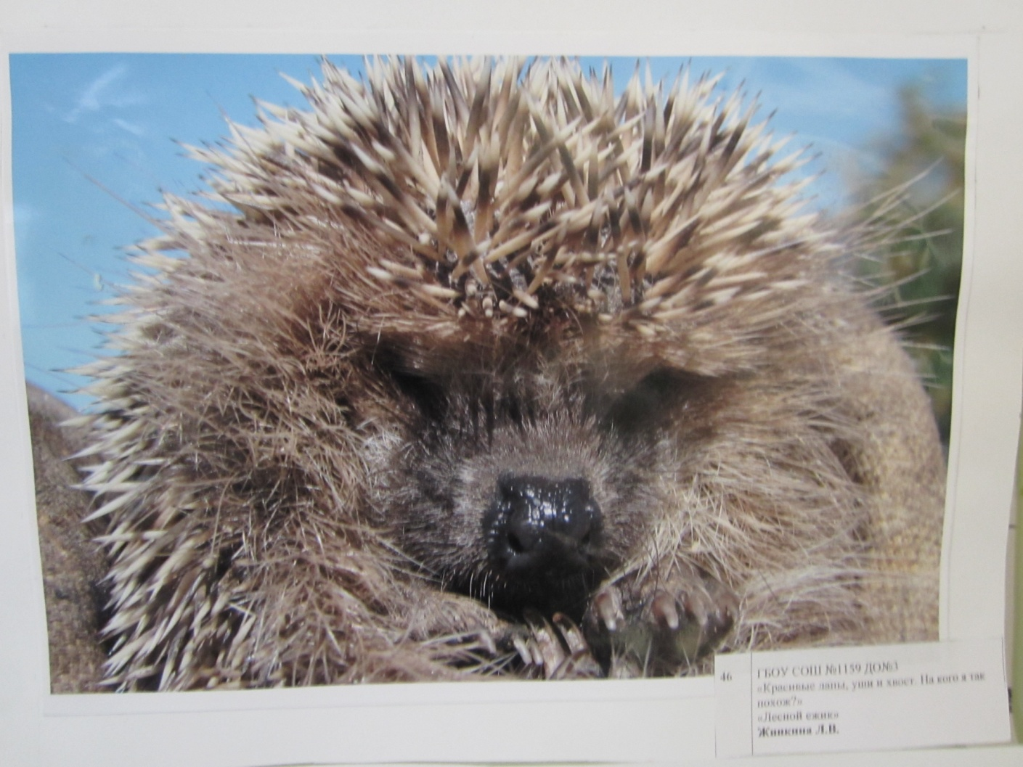
1 место ДО №3 «Лесной ежик» Жинкина Людмила Васильевна

Slide 13
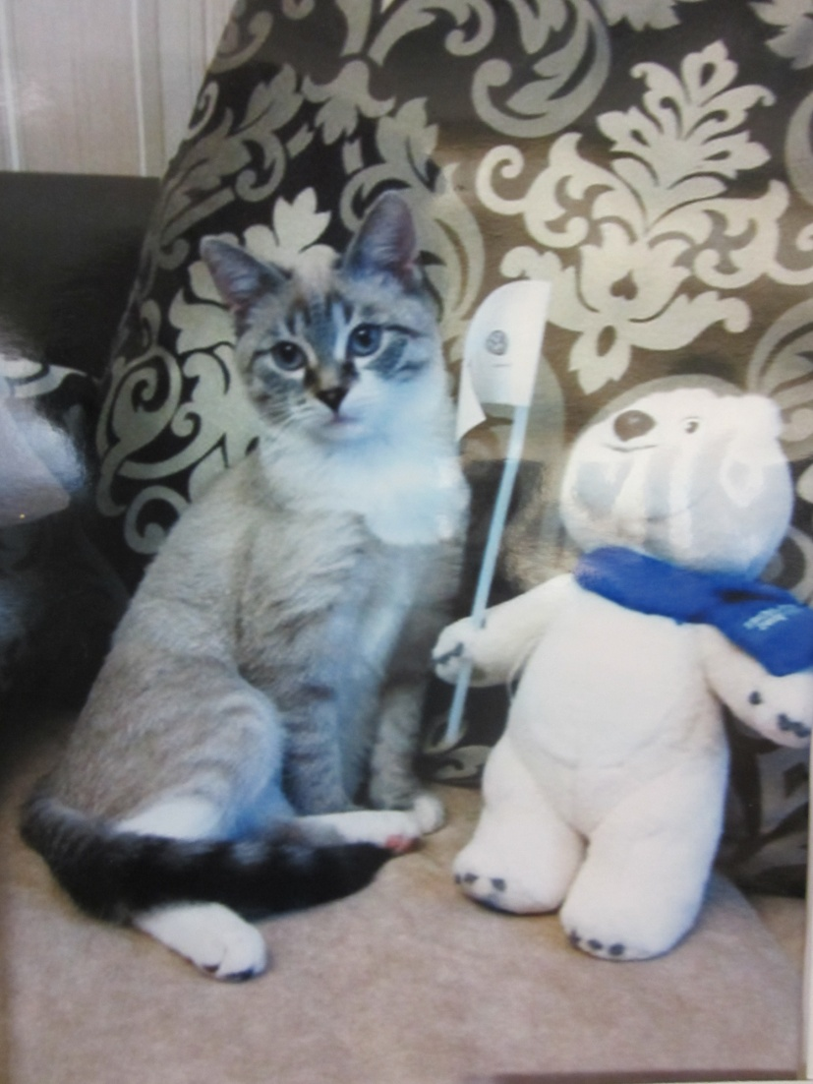
2 место ГБОУ СОШ №1159 1 «Г» класс «Я болею за Россию» Постникова Вероника (

Slide 14
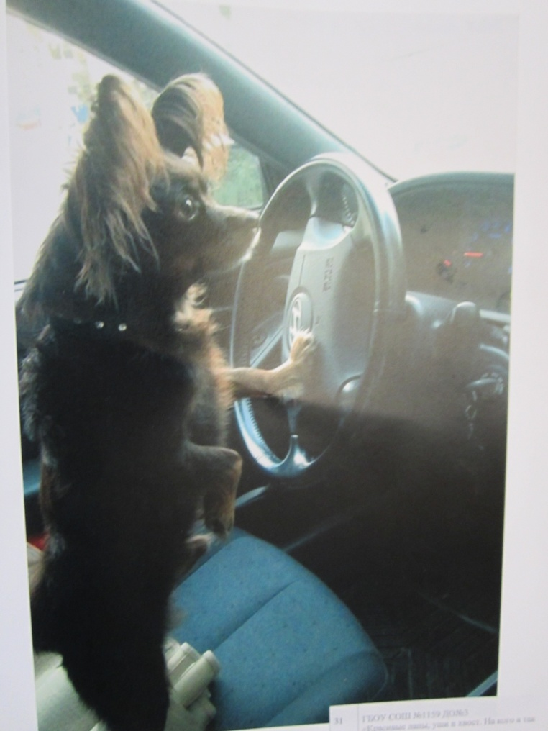
3 место ДО №3 «В машине, в машине сижу, рулю» Бычков Матвей

Slide 15
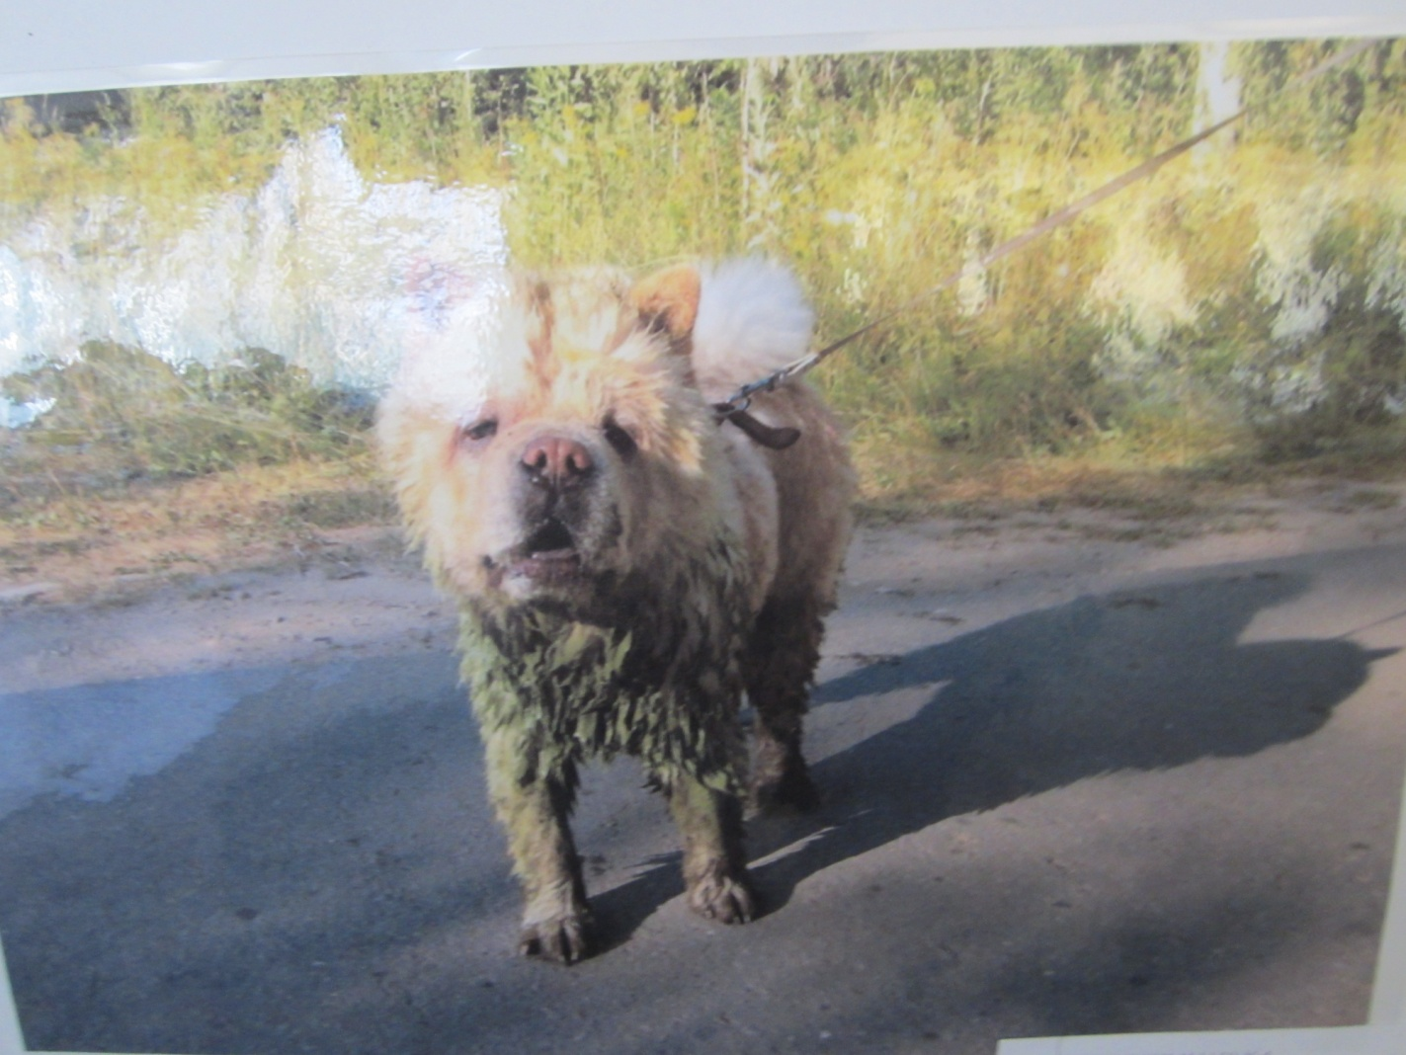
3 место ДО №4 «Лягушка – путешественница» Еселева Елена Анатольевна

Slide 16
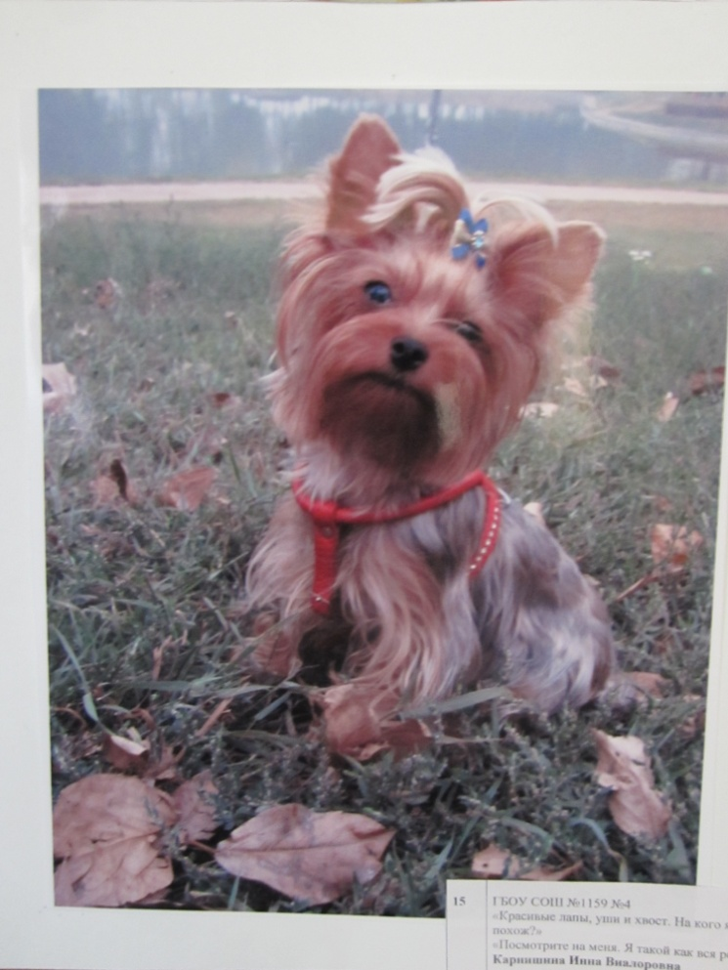
3 место ДО №4 «Посмотрите на меня. Я такой как вся родня» Карнишина Инна Виалоровна

Slide 17
«И у животных есть чувство юмора»
1 – место - одно
2 – место - одно
3 – место - одно

Slide 18
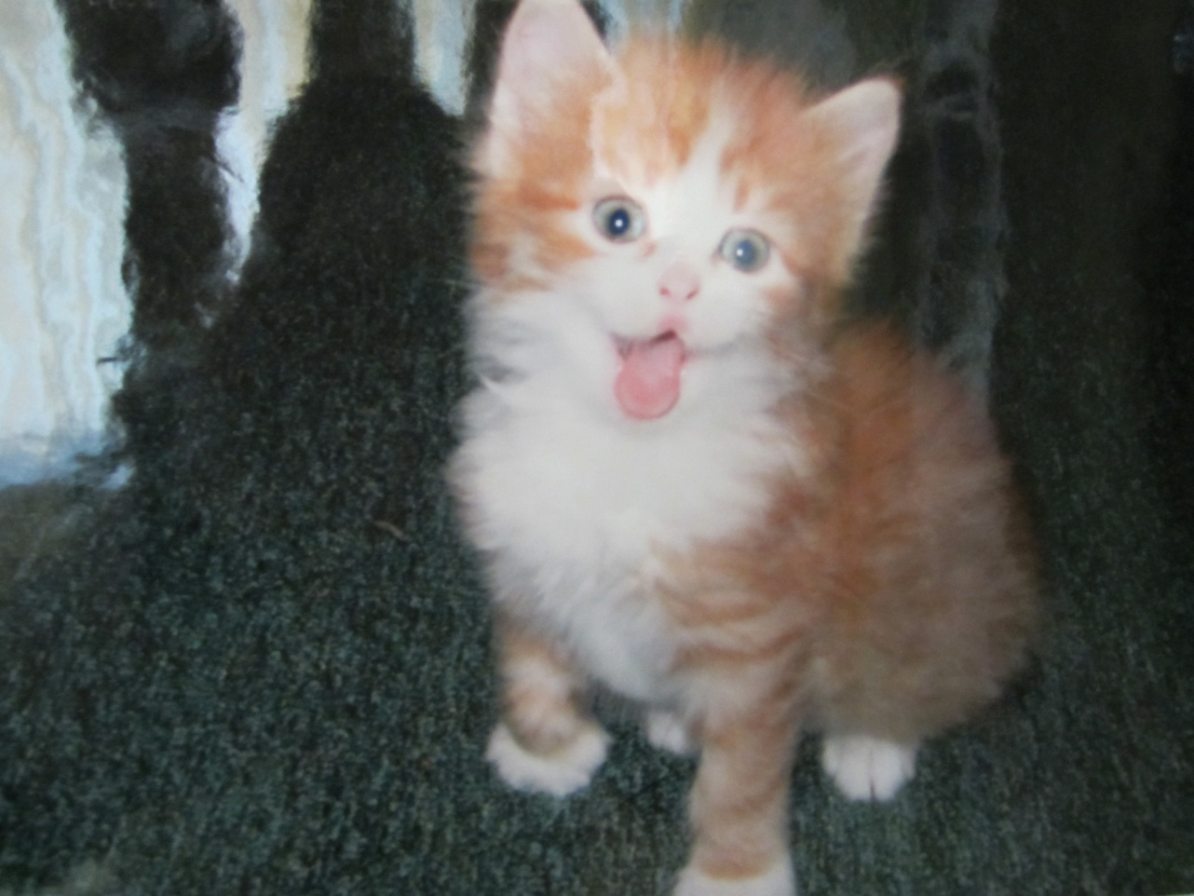
1 место ДО №4 Раджабов Далер, Абукарова Динара Омаровна

Slide 19
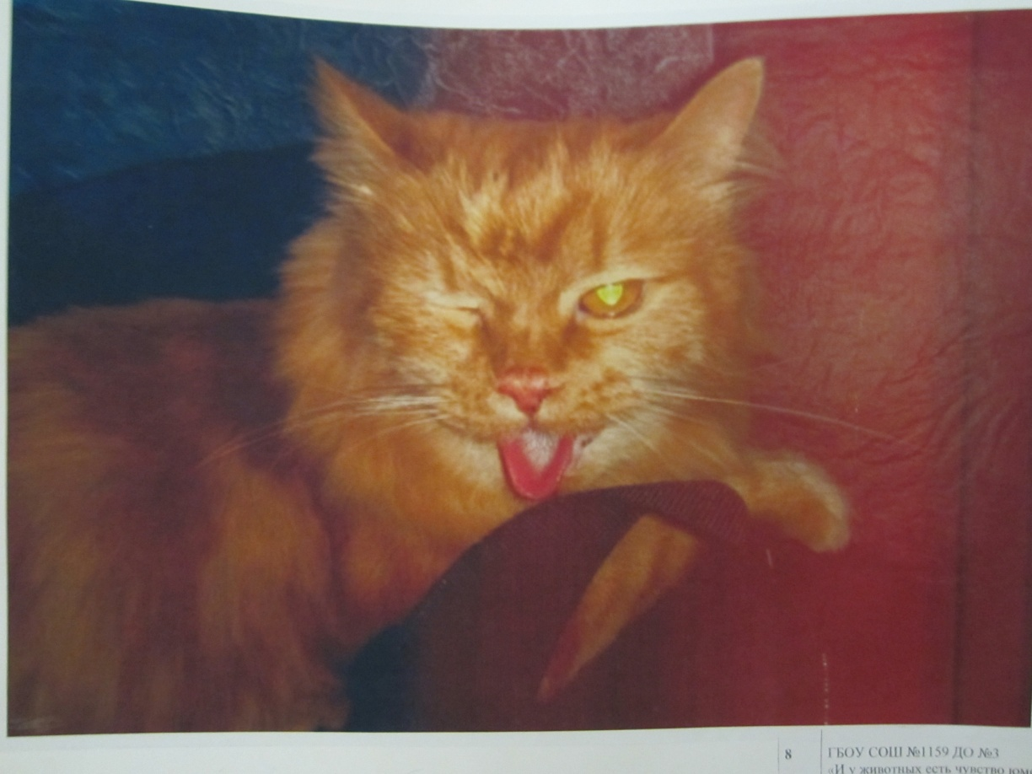
2 место ДО №3 «Вот какой я хитрый» Горелава Катя

Slide 20
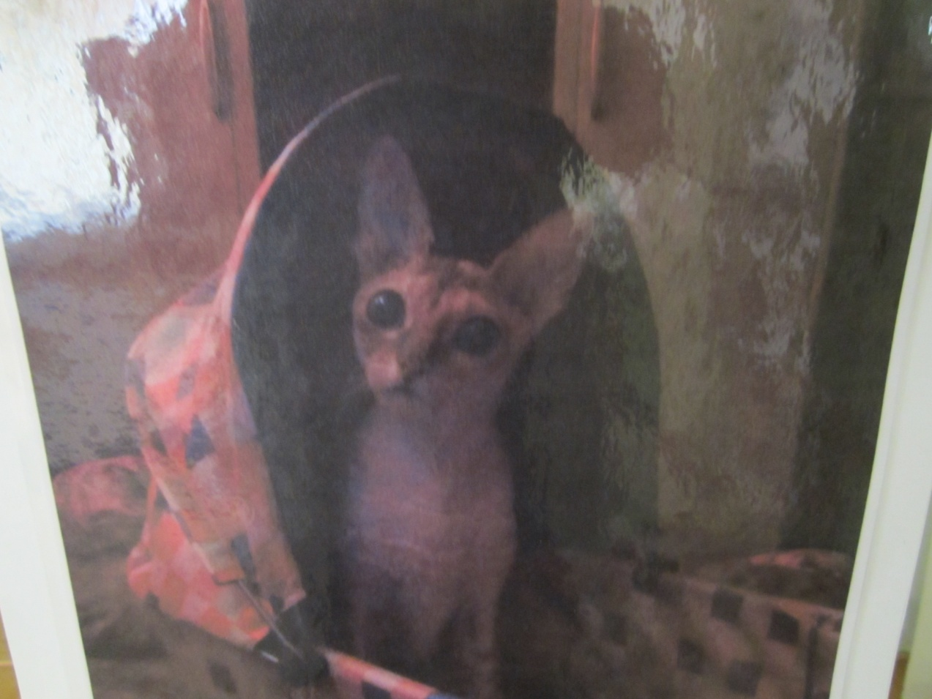
3 место ДО №4 «Бусенька, яхонтовая ты моя» Косатенко Любовь Игоревна

Slide 21
«Посмотрите на меня, мной гордится вся семья»
1 – место - одно
2 – место - одно
3 – место - одно

Slide 22
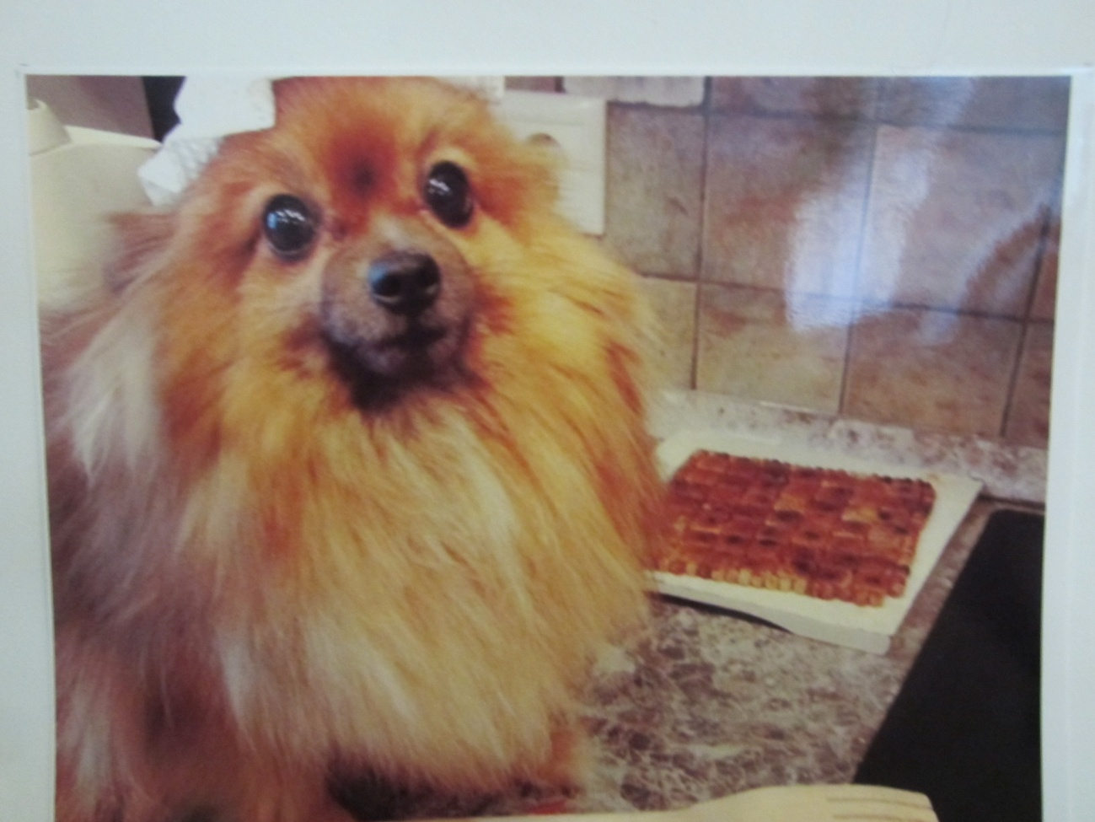
1 место ДО №4 «Кушать подано» Смирнова Елена Викторовна

Slide 23
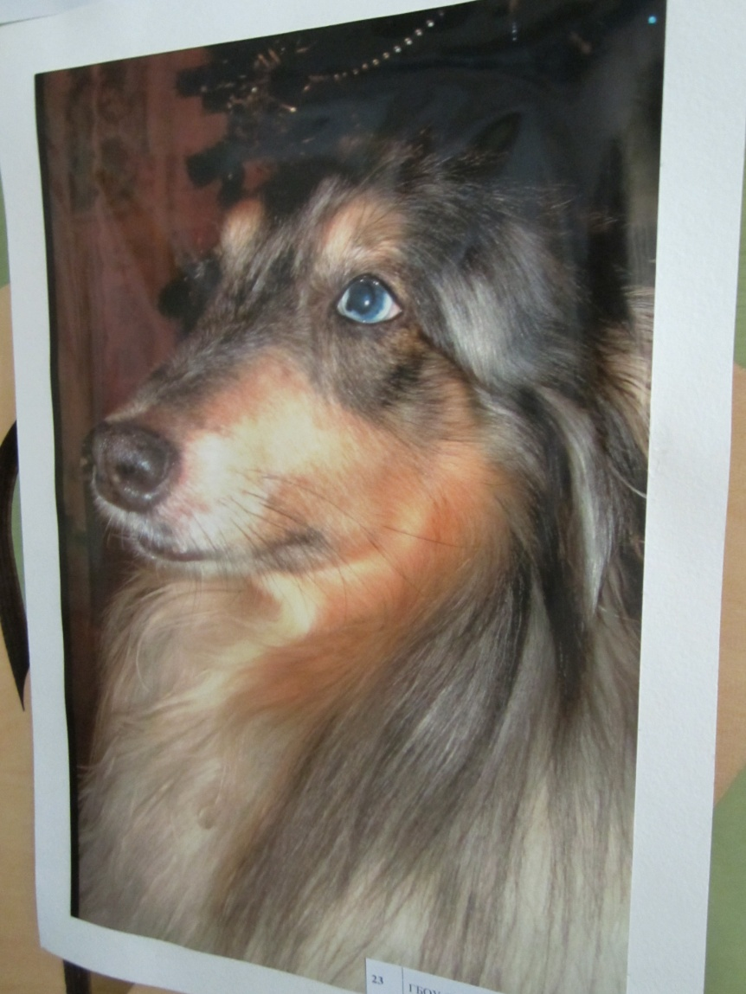
2 место ДО №4 «Шерри» Антонова Татьяна Владимировна

Slide 24
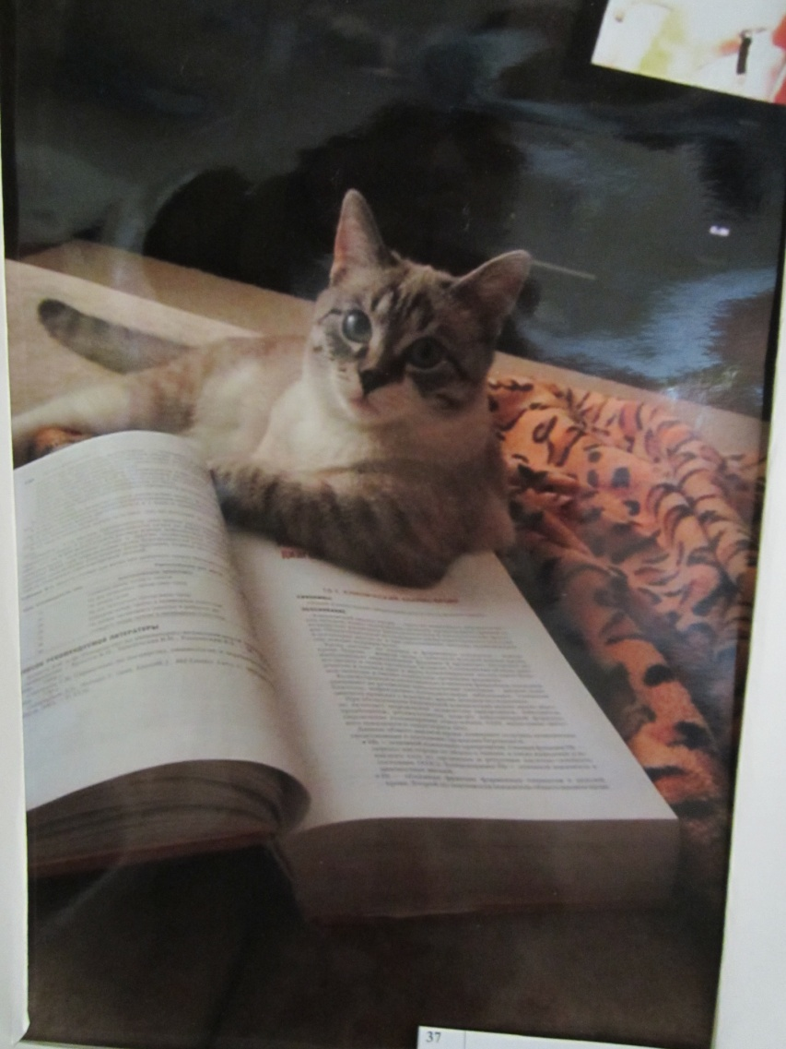
3 место ГБОУ СОШ №1159 1 «г» класс «Лулу за книгой» Постникова Вероника

Slide 25
«Модники и модницы среди домашних животных»
1 место - одно
2 место - одно
3 место - два

Slide 26
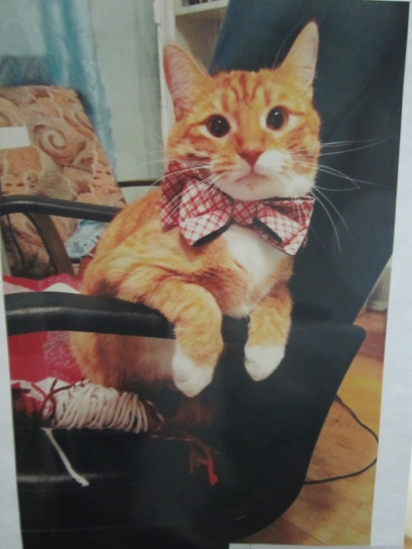
1 место ДО №3 «У меня сегодня день рожденье» Артамонова Галина.А.

Slide 27
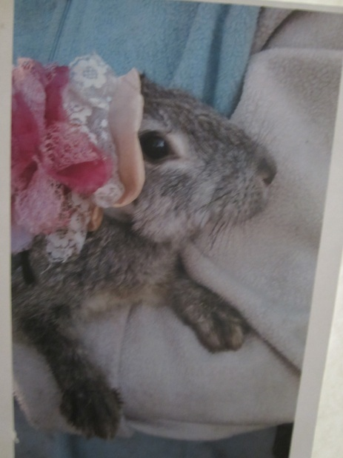
2 место ДО №4 «Модный приговор» Серобаба Вероника

Slide 28
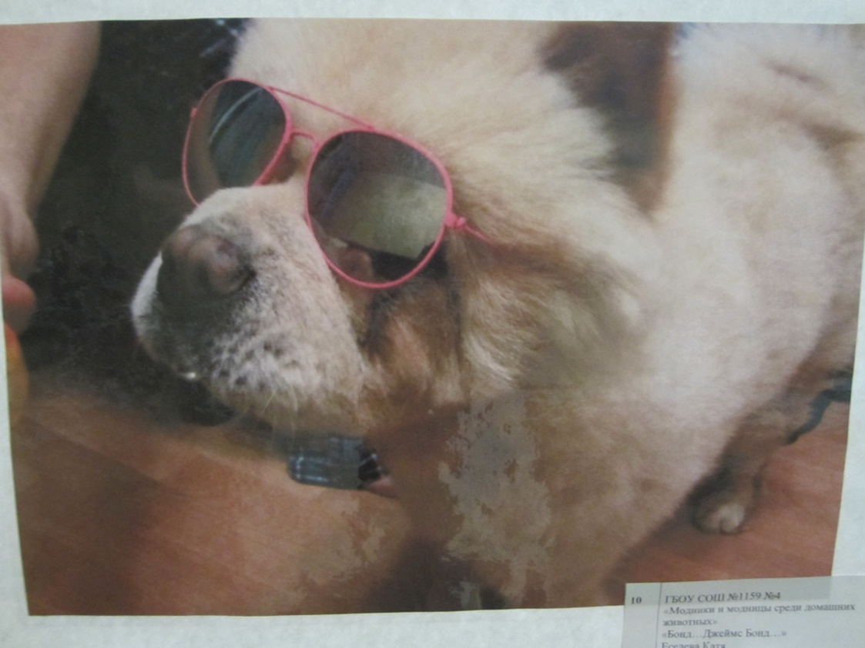
3 место ДО №4
«Бонд…Джеймс Бонд…»
Еселева Катя

Slide 29
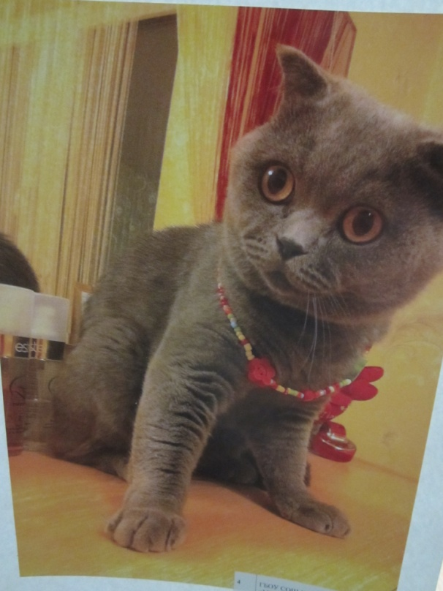
3 место ДО №4 «Я такая красивая!» Мартынюк Людмила Николаевна

Slide 30
«Я умею делать так, а вы?»
1 - место - одно 2 – место - одно
3 – место - одно

Slide 31
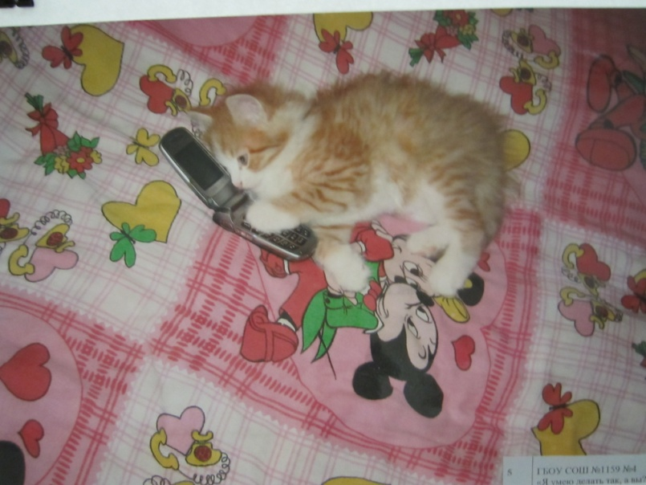
1 место ДО №4 «Мур - р – р…. Это доставка?» Раджабов Далер, Абукарова Динара Омаровна

Slide 32
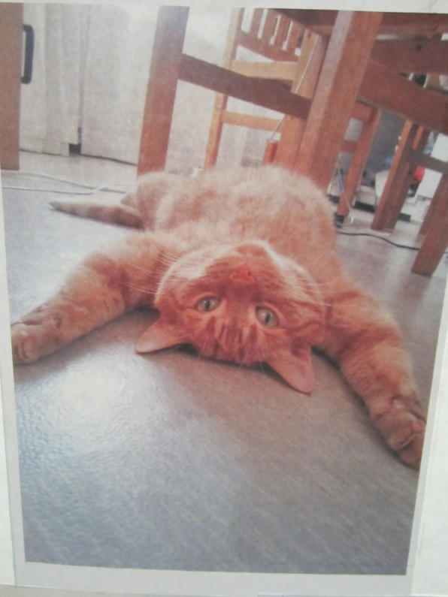
2 место ДО №4 «После сытного обеда» Токарева Юлия

Slide 33
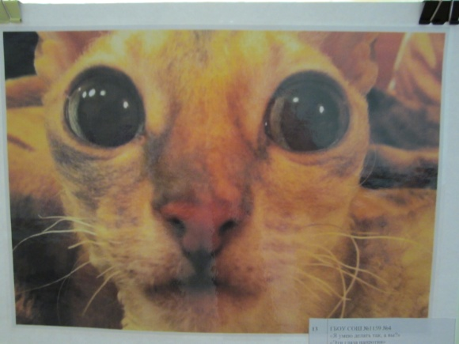
3 место ДО №4 «Эти глаза напротив» Косатенко Наталья Игоревна

Slide 34
«Зрительские симпатии»
1 место – одно
2 место – одно

Slide 35
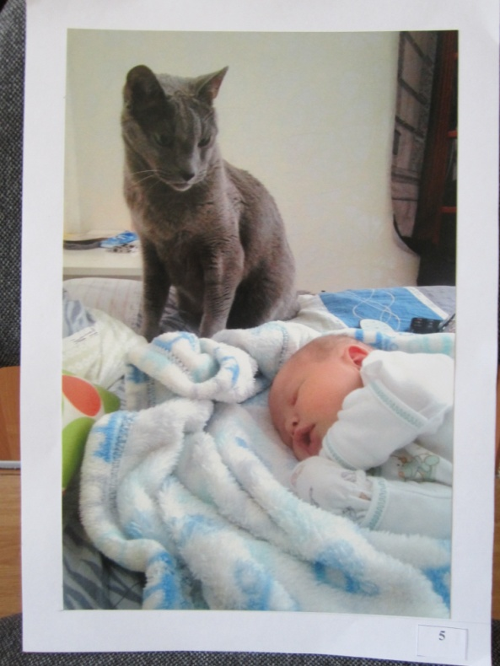
1 место ДО №4 «Охраняю сладкий сон» Серветник Светлана Ивановна

Slide 36
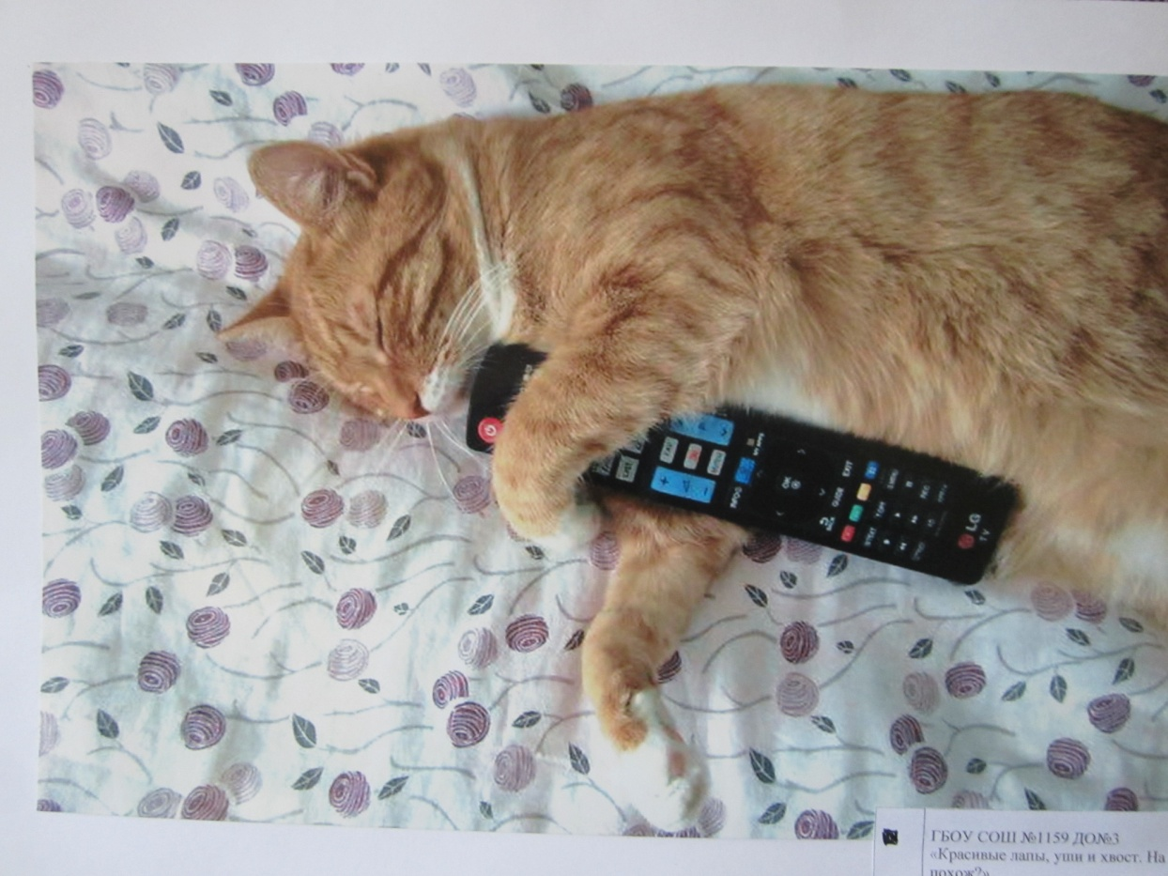
2 место ДО №3
«Смотрел и уснул»
Артамонова Г.А.

Slide 37
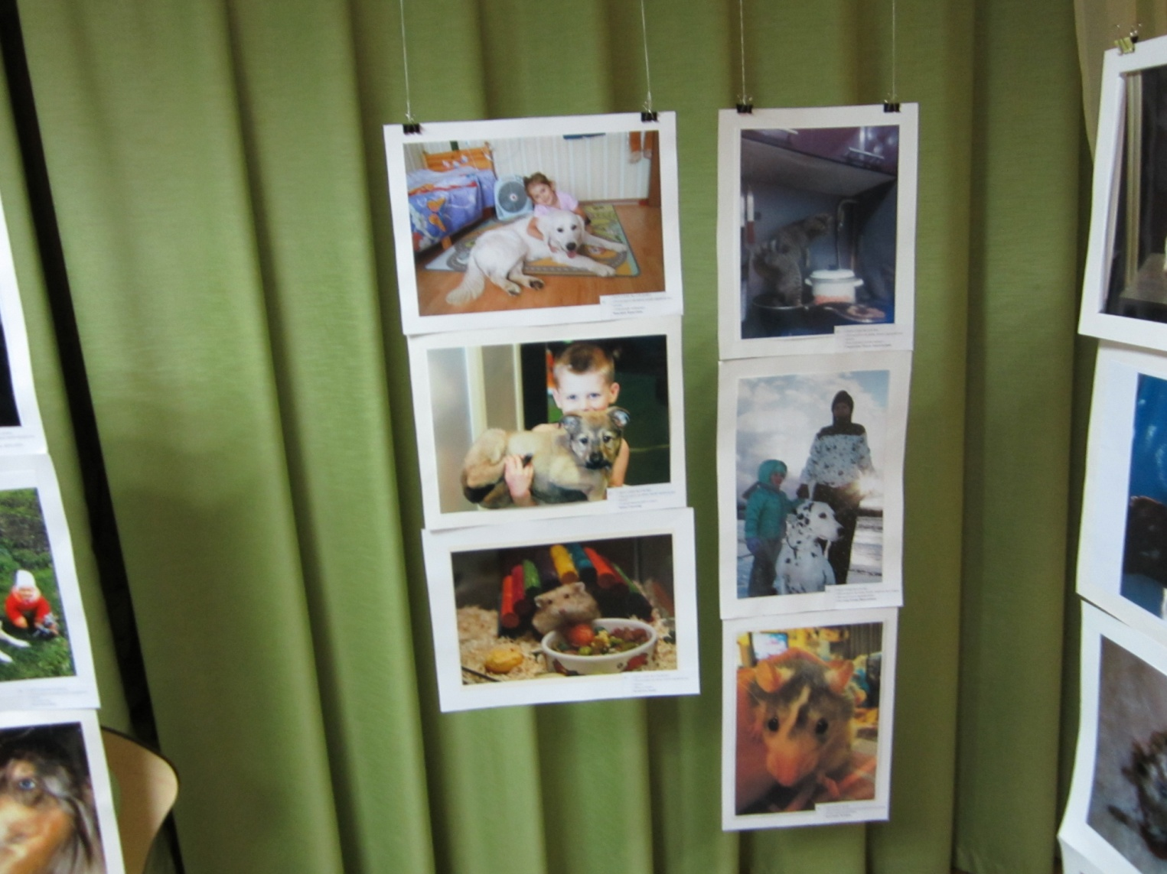
Спасибо за внимание!

Slide 38
Организаторы проекта благодарят всех участников фотоконкурса за активное участие!

